Slide 1
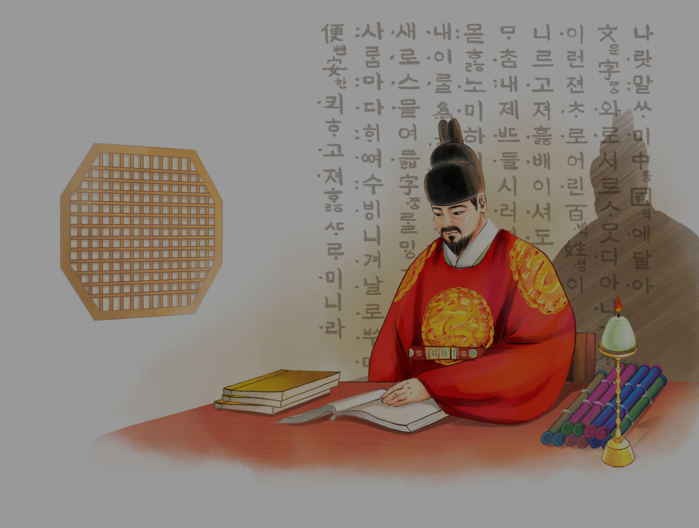

Impariamo il coreano!
Conversazione base

Slide 2
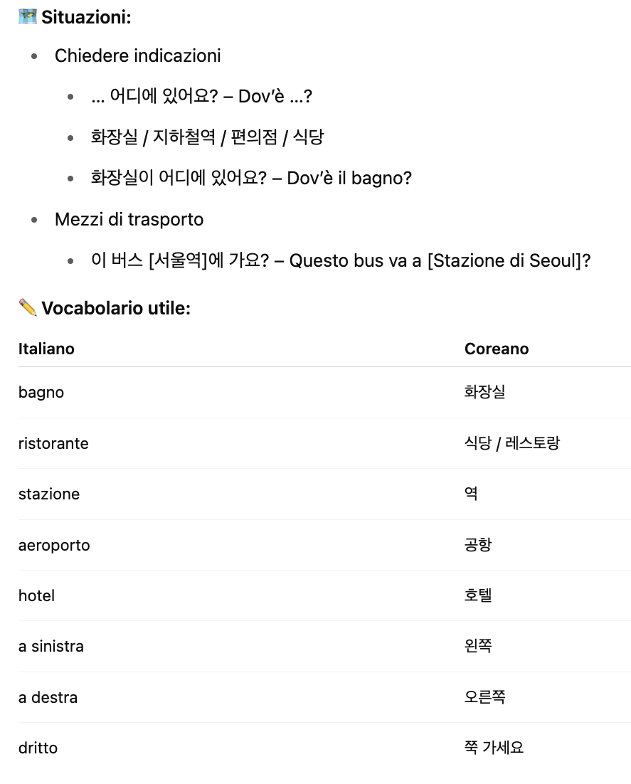


Come nasce il coreano?
목차

Slide 3
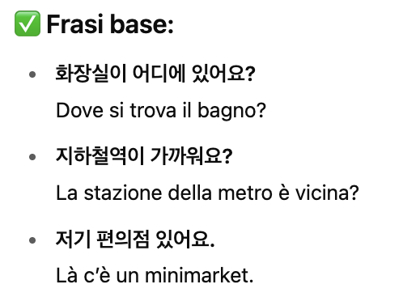
Come nasce il coreano?
목차

Slide 4
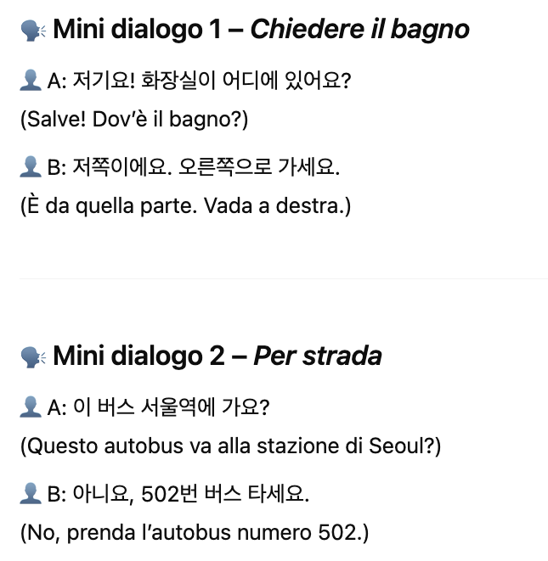
Come nasce il coreano?
목차

Slide 5
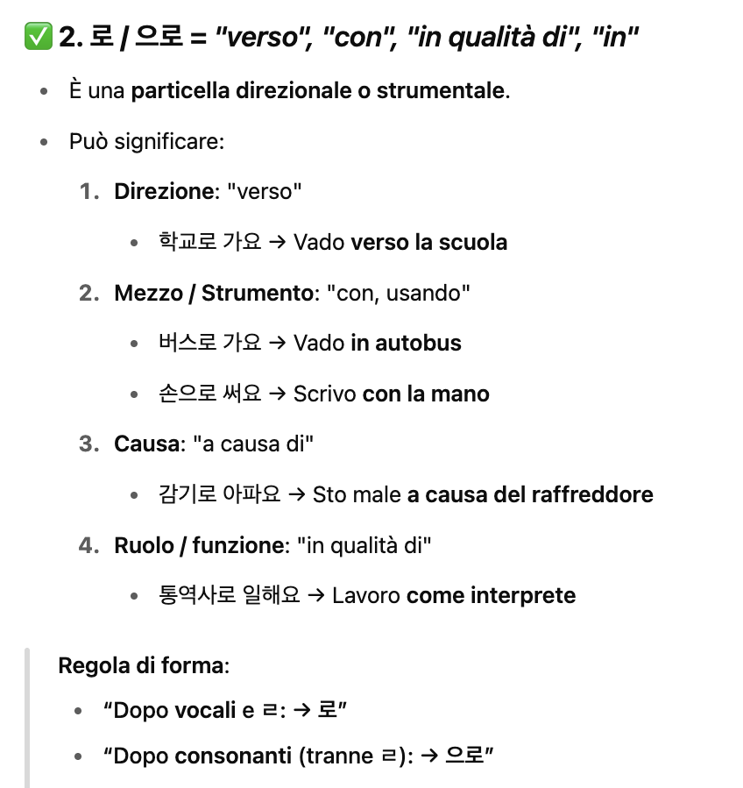
Come nasce il coreano?

Slide 6
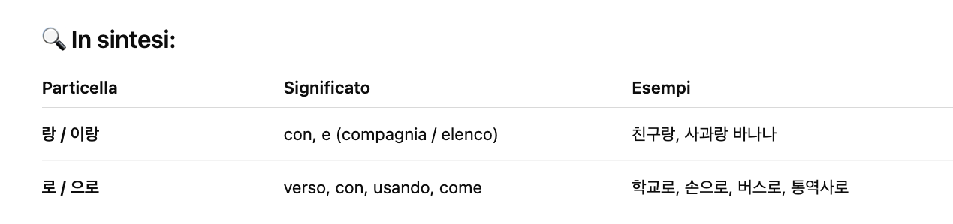
Come nasce il coreano?

Slide 7
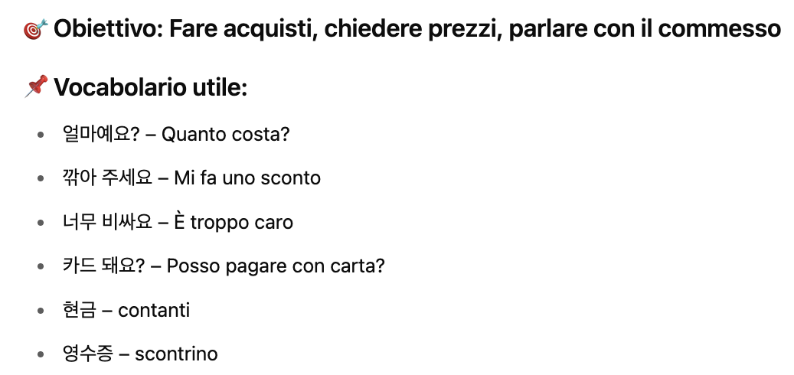
Come nasce il coreano?
목차

Slide 8
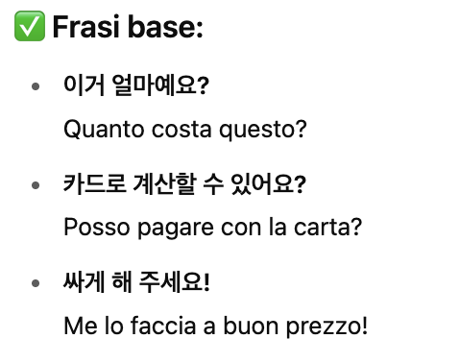
Come nasce il coreano?
목차

Slide 9
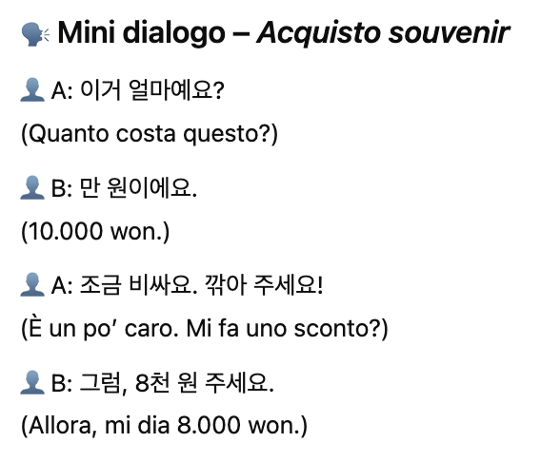
Come nasce il coreano?
목차

